Slide 1
Baktériumok

Slide 2
Transzpozon mutagenezis baktériumokban

Slide 3
Transzpozon szállítása (járművek?)
Plazmidok, öngyilkos plazmid: nem képes a gazdában szaporodni
pl.: oriR6K – csak olyan sejtben replikálódik ahol van pir gén –pir fehérje
Fágok
Bejuttatás: transzformáció, konjugáció,
Konjugáció: oriT
Transzpozáz átírása szabályozható: promoterek

Slide 4
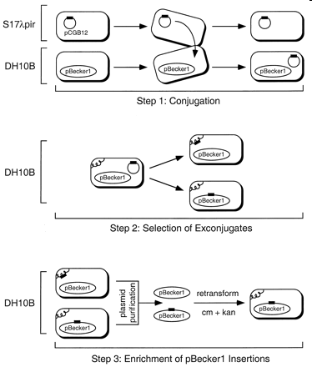
Egy plazmid mutagenezise, konjugatív, öngyilkos plazmiddal

Slide 5
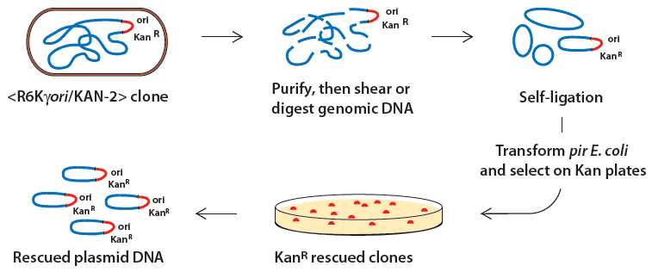
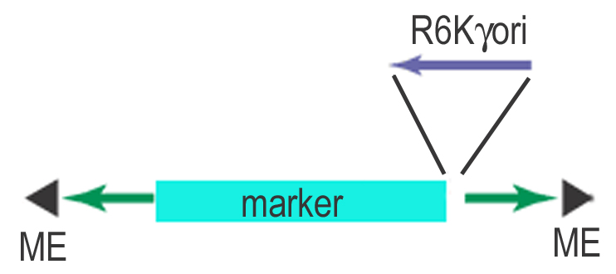
Az inszerció környezetének klónozása
Plasposons: Modular Self-Cloning Minitransposon Derivatives

Slide 6
In vitro mutagenezis

Slide 7
EZ-Tn5™ Transposomes
EZ-Tn5™ Transposon and EZ-Tn5™ Transposase
Megvásárolható kész kit
Gyors, egyszerű
Azonnal szekvezálható a mutáció környezete
DE:
Csak elektroporálható fajoknál használható
Alkalmazták: Gram-, Gram+, Archaea, sőt Saccharomyces és Trypanosoma esetén

Slide 8
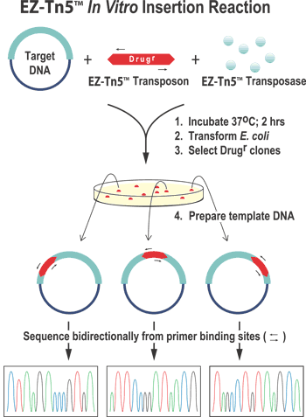
EZ-Tn5™ Custom Transposome™ Construction Kits
EZ-Tn5 Transposase, a hyperactive, mutated form of Tn5 transposase
Gyors, gazdaságos szekvenálás (ugyanaz a primer)

Slide 9
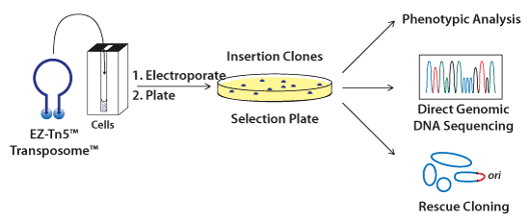
EZ-Tn5™ Custom Transposome™ Construction Kits

Slide 10
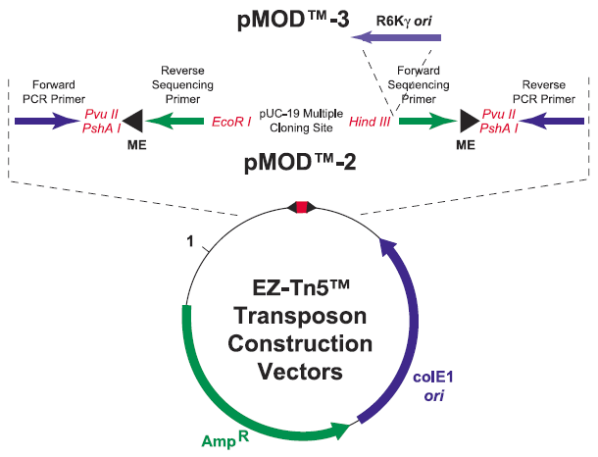

Slide 11
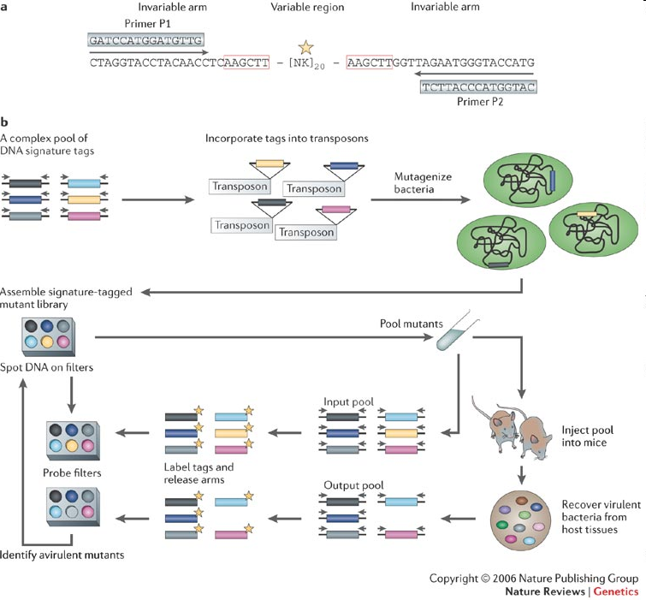
Signature-tagged mutagenesis
Minden transzpozon saját szekvencia jelet kap
Az állatokból visszakapott baktériumok virulensek, a nem kitenyészthetőek valószínűleg avirulensek

Slide 12
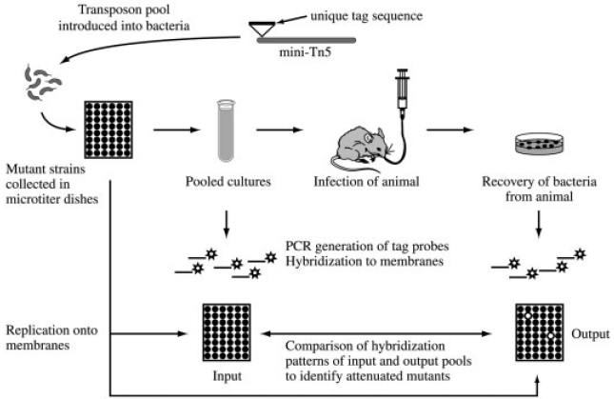

Slide 13
Célzott mutagenezis homológ rekombinációval

Slide 14
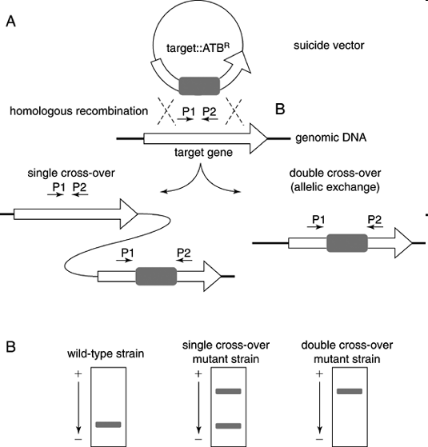
Célzott mutagenezis vagy allél csere
Homológ rekombináció

Slide 15
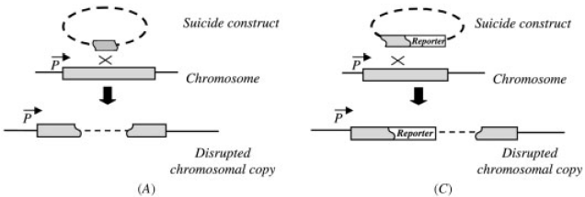
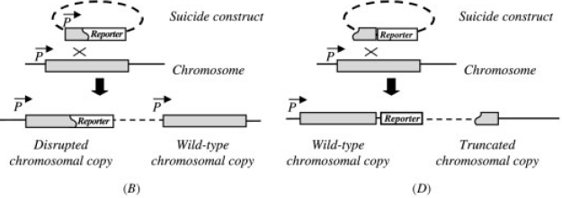
Riporter gén beépítése

Slide 16
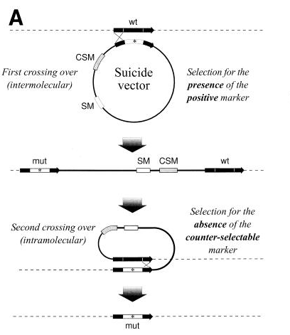
Egyszeres crossing over eredménye: gén két változatban
Counter-selectable marker
Ellenszelekció?

Slide 17
Counterselectable marker | Description
sacB | B. subtilis gene encoding levansucrase that converts sucrose to levans, which is harmful to the bacteria (14)
rpsL(strA) | Encodes the ribosomal subunit protein (S12) target of streptomycin (10)
tetAR | Confers resistance to tetracycline but sensitivity to lipophilic compounds (fusaric and quinalic acids) (27)
pheS | Encodes the α subunits of Phe-tRNA synthetase, which renders bacteria sensitive to p-chlorophenylalanine, a phenylalanine analog (21)
thyA | Encodes thymidilate synthetase, which confers sensitivity to trimethoprim and related compounds (47)
lacY | Encodes lactose permease, which renders bacteria sensitive to t-o-nitrophenyl-β-d-galactopyranoside (32)
gata-1 | Encodes a zinc finger DNA-binding protein which inhibits the initiation of bacterial replication (53)
ccdB | Encodes a cell-killing protein which is a potent poison of bacterial gyrase (3)

Slide 18
Recombineering

Slide 19
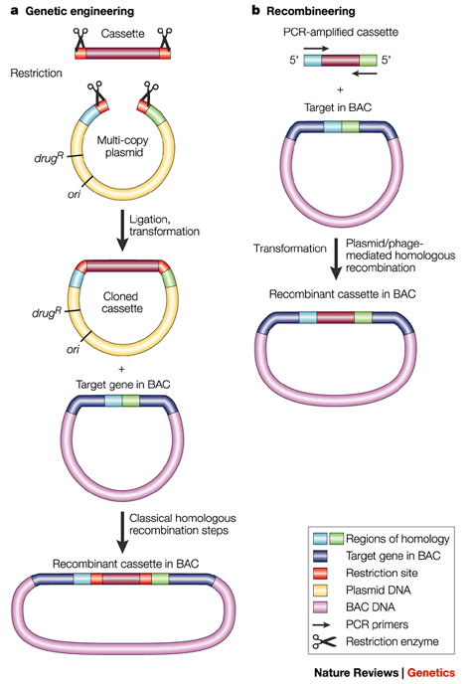
Recombineering
In vivo DNS manipuláció szintetikus DNS darabok felhasználásával
A λ Red rendszeren alapul
(van RecE is)
Homológ rekombinációs mechanizmus, de csak rövid homológiát igényel (50 bp)
RecA független (genomi klónok stabilitása)
Nagy pontosság (pontmutációk)
Kromoszóma, PAC és BAC klónok génjei könnyen manipulálhatóak
Lineáris DNS-t (ds, ss is lehet) kell bejuttatni a recomineering-kompetens sejtbe

Slide 20
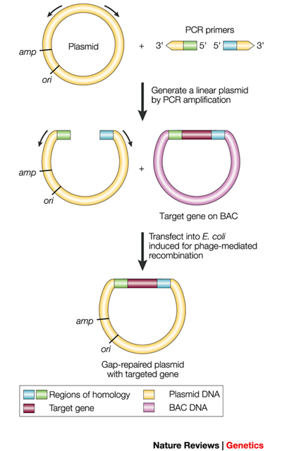
In vivo klónozás gap-repairrel :
A vizsgálandó gén áthelyezése BAC klónból egy másik (PCR-rel apmlifikált) plazmidra
szubklónozás

Slide 21
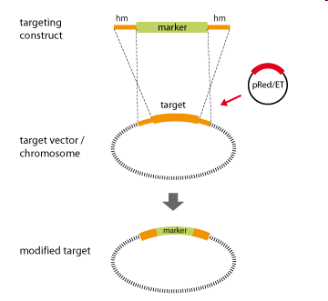
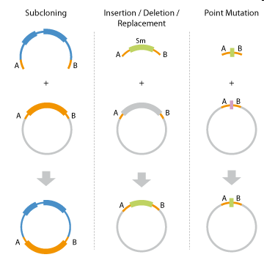

Slide 22
A λ Red rendszer elemei
Exo, Redα 5’→3’ dsDNS-függő exonukleáz
csak a DNS végétől indul, nickek nem jók
Bet, Redβ ssDNS-t köt (>35 bp), megvédi az ssDNS nukleázoktól
elősegíti a DNS szálak anellációját
Az Exo fehérjével komplexet képez
Dupla szálú DNS inváziójára nem képes, de egy gap már elég
Gam, Redγ gátolja a lineáris DNS-eket eltávolító rendszerek működését
(RecBCD, SbcCD)
nem gátolja a sejt saját rekombinációs funkcióit

Slide 23
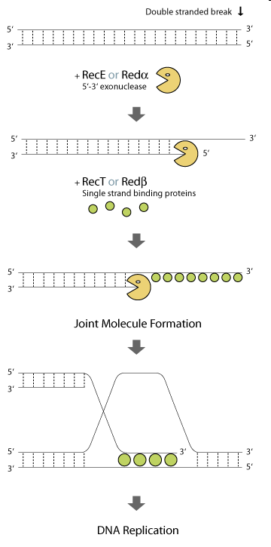
Red rekombináció: λ-közvetített rekombináció
Homológ rekombináció, olyan E. coli törzsekben mely expresszálja a Redα/Redβ fehérjéket (λ fág), vagy RecE/RecT (Rac fág)
RecE és Redα: 5´->3´ exonukleáz
RecT és Redβ ssDNS kötő, DNS cserélő fhéjék

Slide 24
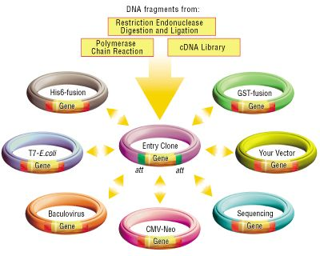
Gateway klónozás

Slide 25
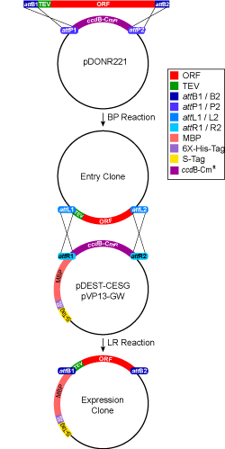
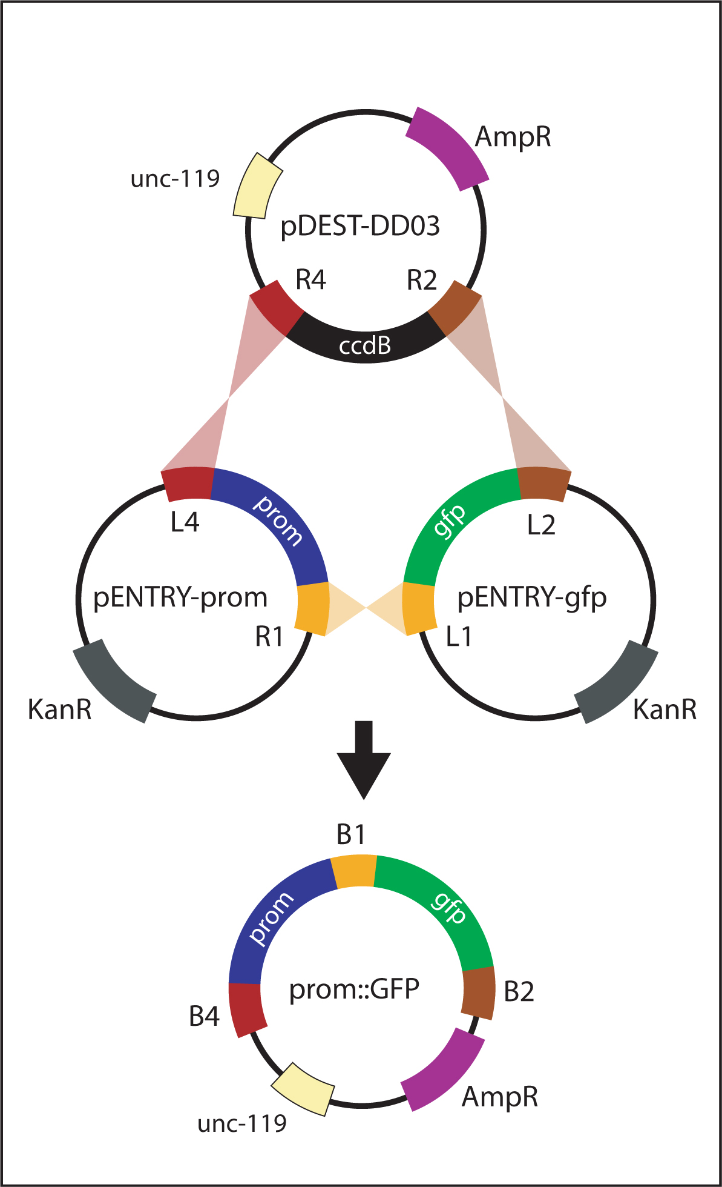

Slide 26
